Slide 1
공정개발실 Co2 배양기
2025.01.20

Slide 2
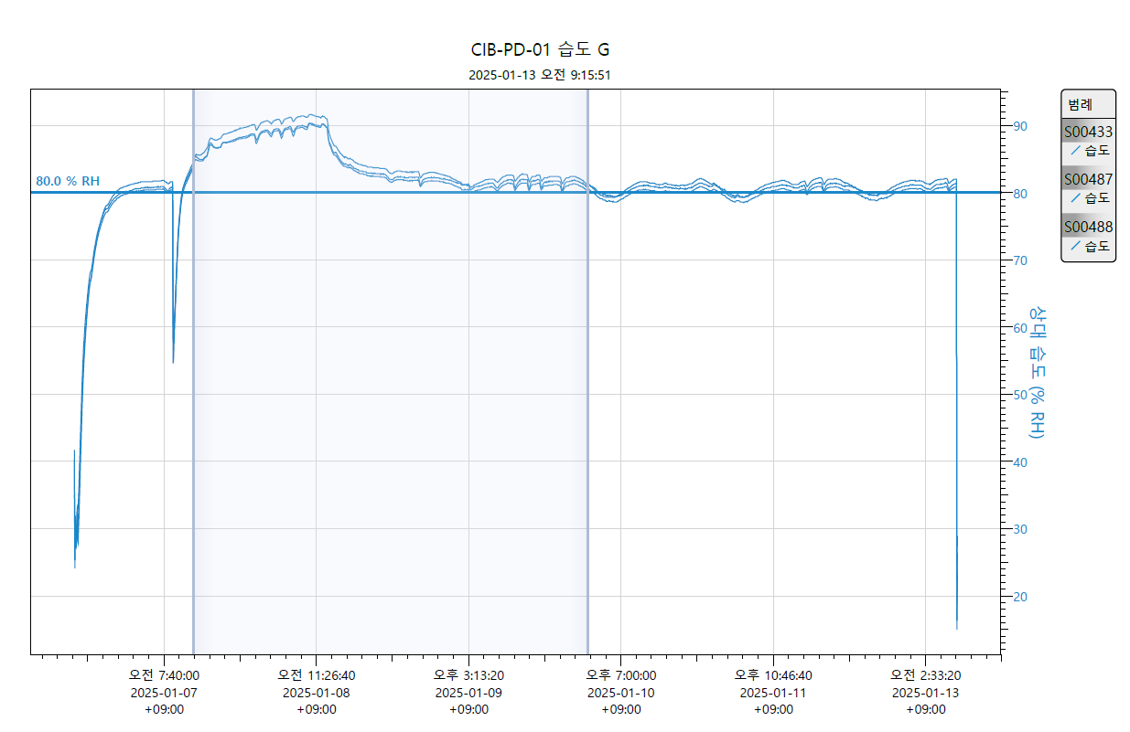
1. 이산화탄소배양기(CIB-PD-01)_1차
*79.9%
*78~79%

Slide 3
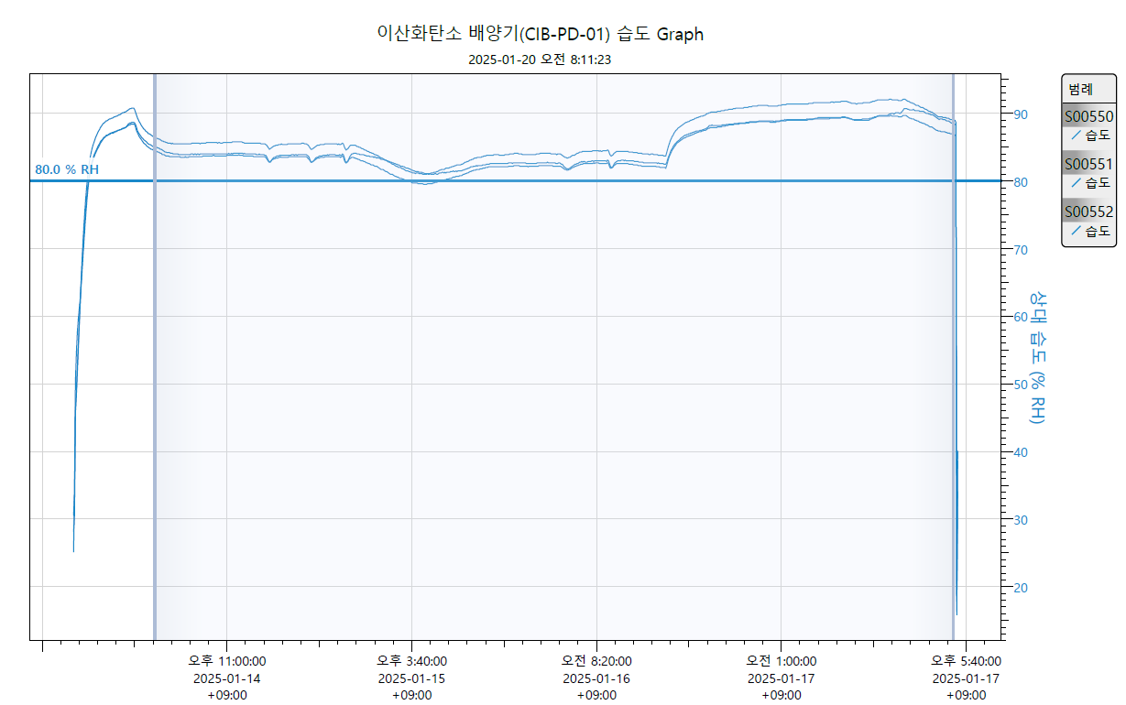
2. 이산화탄소배양기(CIB-PD-01)_2차
*79.5%

Slide 4
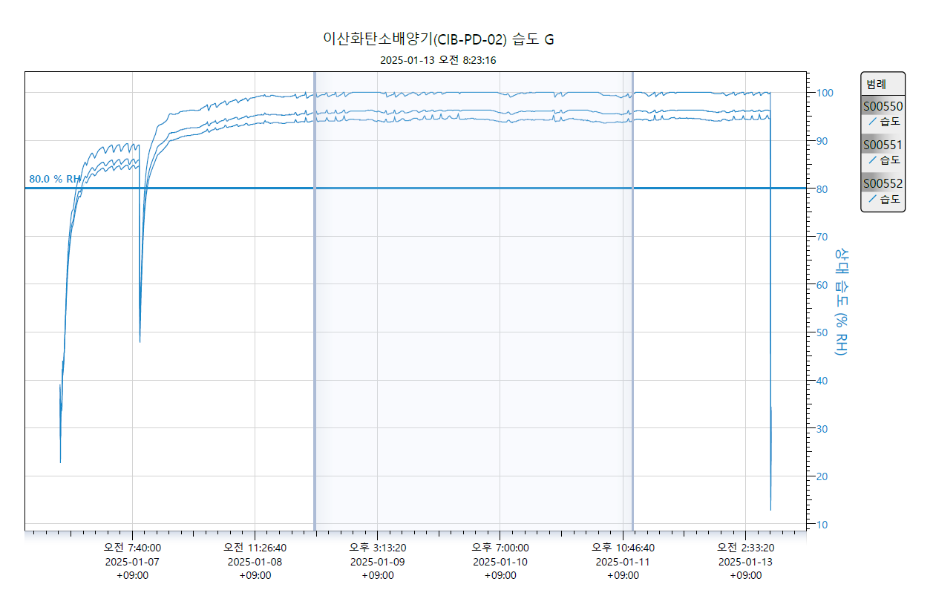
3. 이산화탄소배양기(CIB-PD-02)_1차

Slide 5
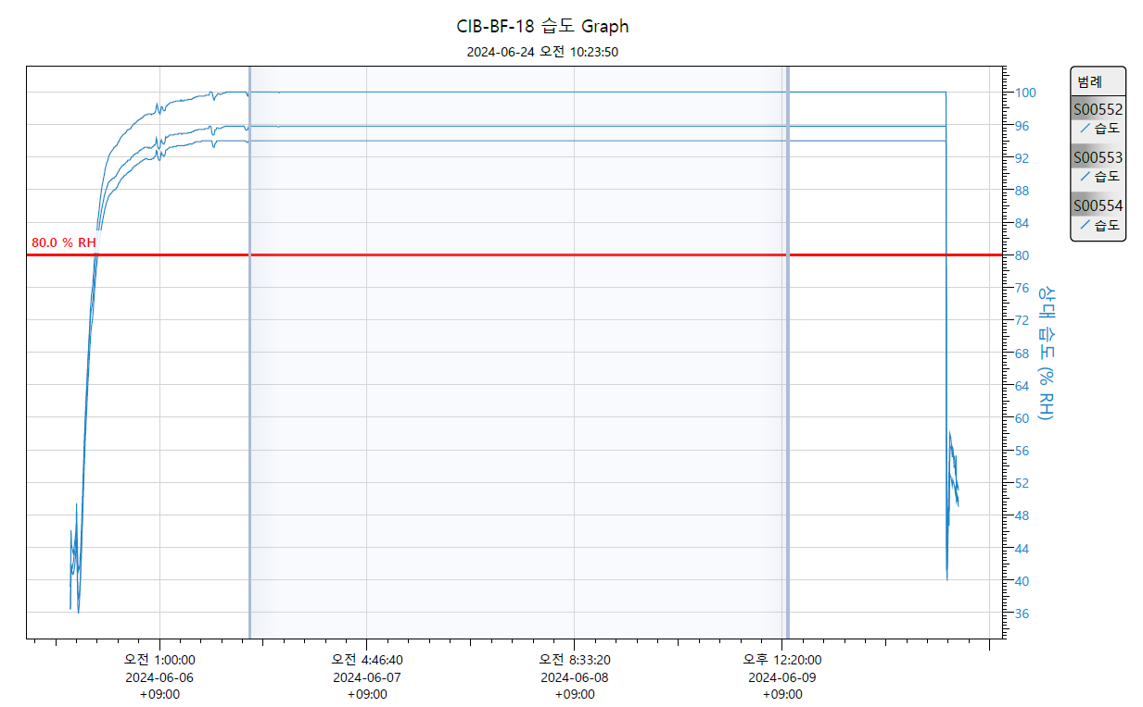
4. 참고. 이산화탄소배양기 습도 Pattern-1

Slide 6
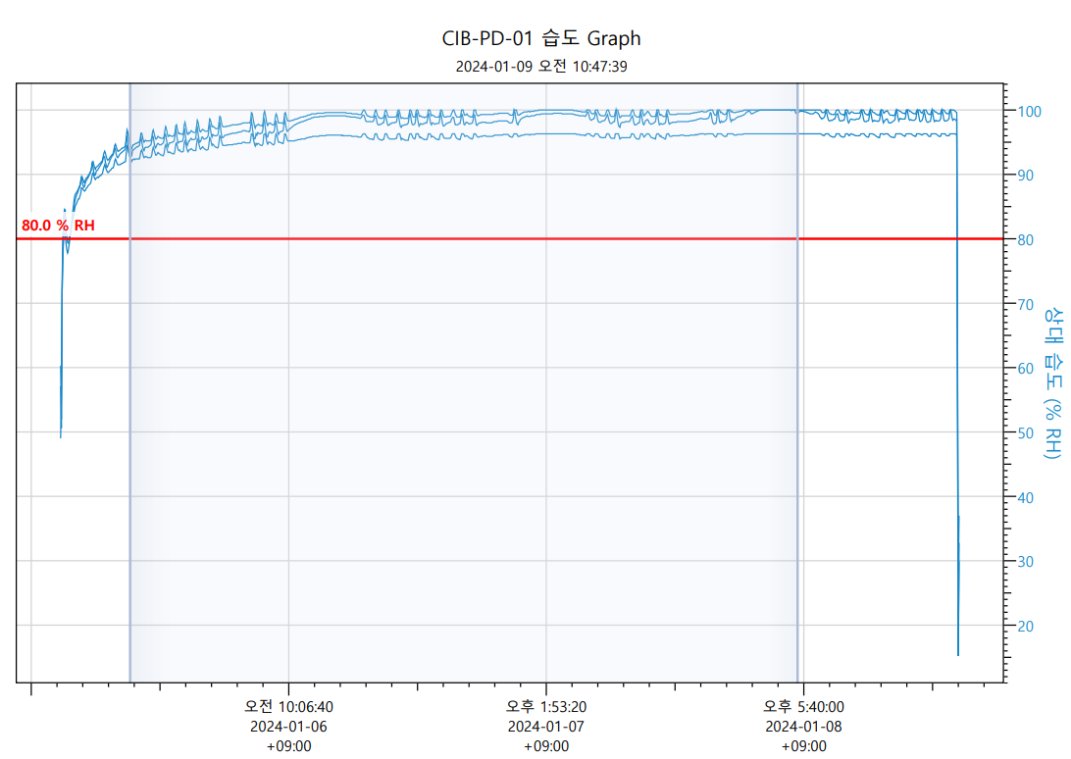
4. 참고. 이산화탄소배양기 습도 Pattern-2

